Slide 1
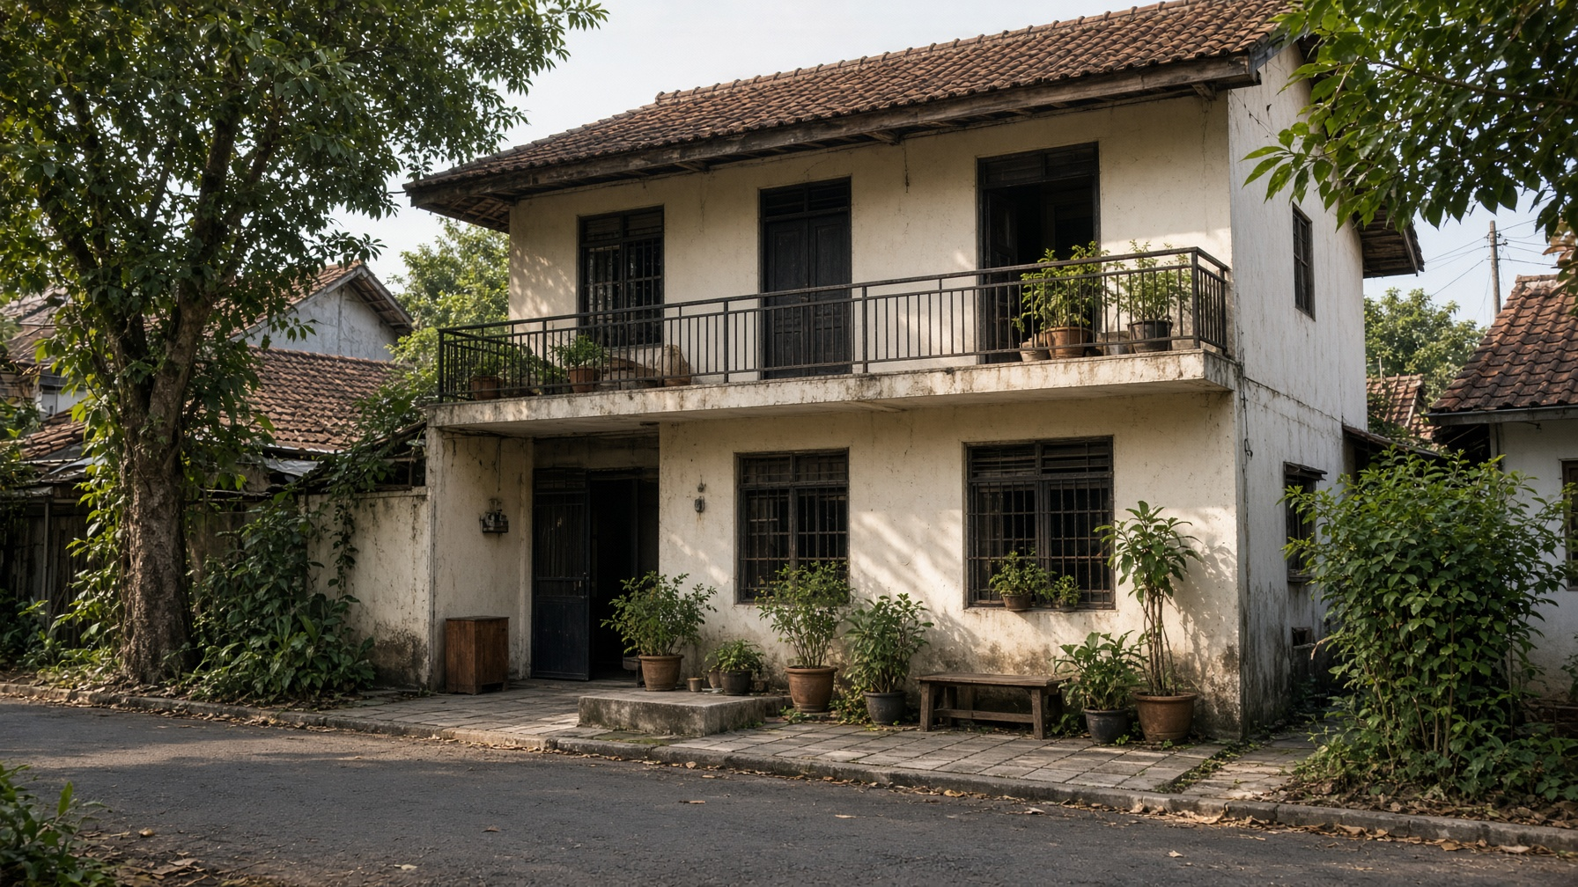
HUNI
Website kos dan kontrakan,
end to end.
Proposal untuk pemilik yang mau punya situs sendiri:
desain, proof of concept, harga bangun, dan biaya rawat.
Oktober 2026 · Penawaran ilustrasi, belum mengikat
Notes:
Buka dengan demo hidup, baru masuk ke harga. Jangan mulai dari angka.

Slide 2
Kamar kosong sunyi. Chat-nya tidak.
Empat kebiasaan yang bikin unit sulit disewakan tanpa menambah kamar.
01 Grup chat
02 Marketplace umum
Foto tenggelam besoknya.
Iklan, bukan operasional.
Harga di caption sering beda dengan harga yang diucap pengelola. Calon penyewa harus bertanya ulang.
Unit tercampur dengan rumah dijual. Status kamar hari ini tidak ada. Begitu tersewa, iklannya tetap nongol.
03 Calo
04 Catatan di kepala
Satu bulan sewa per orang.
Pengganti tidak bisa nerusin.
Enam penempatan setahun pada kamar Rp1,2 juta berarti sekitar Rp7,2 juta yang tidak masuk ke pemilik.
Kamar mana yang booking, mana yang sudah bayar, ada di ingatan satu orang. Cuti sehari, jawabannya macet.
HUNI · Proposal website kos & kontrakan · Oktober 2026
02 / 16

Slide 3
Satu situs. Dua sisi. Tidak lewat calo dulu.
HUNI diposisikan sebagai website milik pengelola, bukan aplikasi nasional yang merebut merek kos Anda.
01
02
03
04
Pasang
Saring
Ajukan
Catat
Foto, harga, fasilitas, dan aturan ditulis sekali. Tidak hilang di riwayat chat.
Calon penyewa pilih kota, jenis, dan batas harga sebelum bertanya.
Nama, nomor, tanggal masuk, dan catatan masuk ke satu daftar.
Kamar ditandai isi, kosong, atau booking. Pengganti bisa membacanya.
Kos dan kontrakan di halaman yang sama
Kos disewa per kamar, biasanya bulanan. Kontrakan disewa per rumah, biasanya minimal setahun. Keduanya butuh foto yang jujur, harga yang satu, dan status kosong yang tidak bohong. Demo memakai contoh di Cianjur, Bandung, dan Depok.
HUNI · Proposal website kos & kontrakan · Oktober 2026
03 / 16

Slide 4
Apa yang dilihat penyewa, apa yang dipegang pemilik.
Calon penghuni
Pemilik & pengelola
Beranda dengan cari nama dan kota
Papan kamar: ketuk untuk ganti status
Katalog: kos atau kontrakan, batas harga
Hitungan isi, booking, dan kosong
Halaman unit: galeri, ukuran, aturan, sekitar
Daftar pengajuan beserta tanggal masuk
Simpan unit untuk dibandingkan
Grafik hunian beberapa bulan
Form ajukan sewa, dengan cek nomor HP
Paket Penuh: DP, invoice, laporan uang
HUNI · Proposal website kos & kontrakan · Oktober 2026
04 / 16

Slide 5
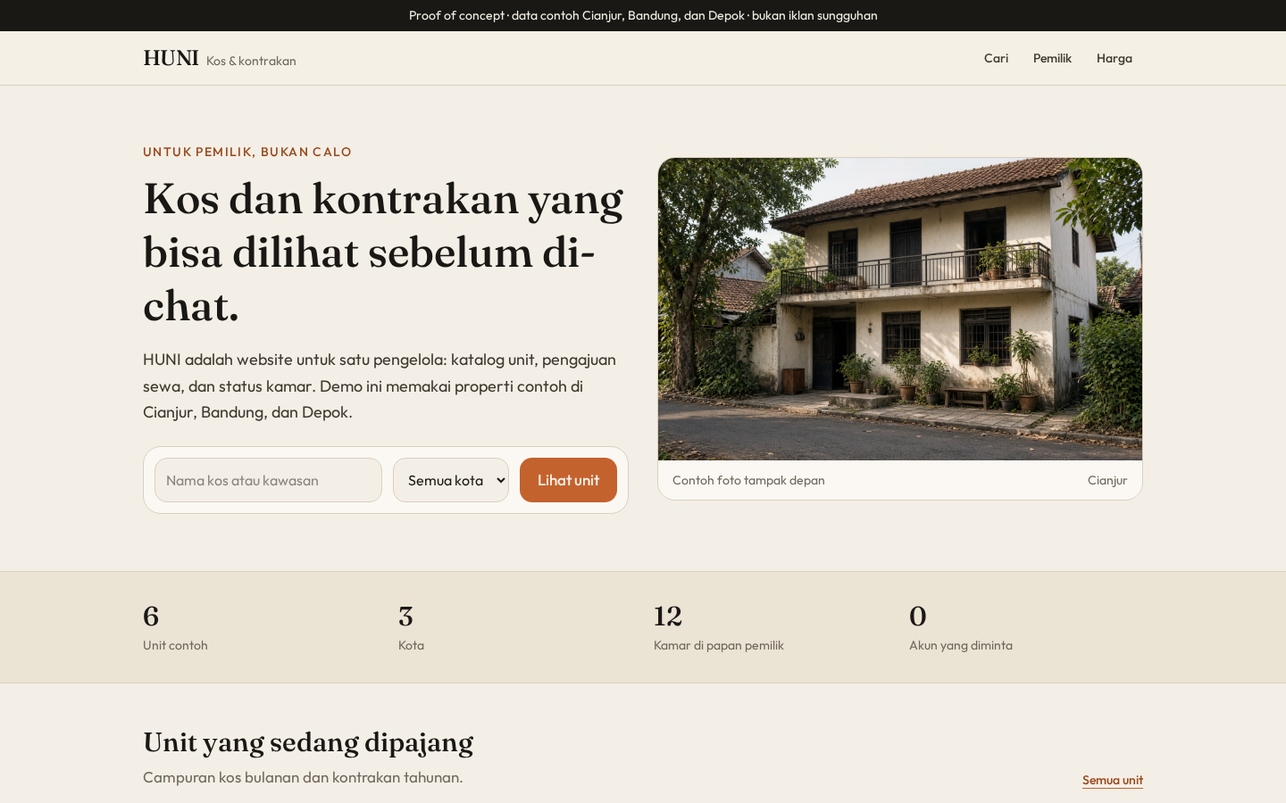
Beranda
Langsung cari
Nama kos atau kota, tanpa harus daftar dulu.
Foto sungguhan
Bukan kotak abu-abu. Penyewa menilai dari gambar.
Dua produk
Kos per kamar dan kontrakan per rumah, satu merek.
Jujur ini demo
Pita di atas menulis bahwa datanya contoh.
HUNI · Proposal website kos & kontrakan · Oktober 2026
05 / 16
Notes:
Tunjukkan hero dan cari.

Slide 6
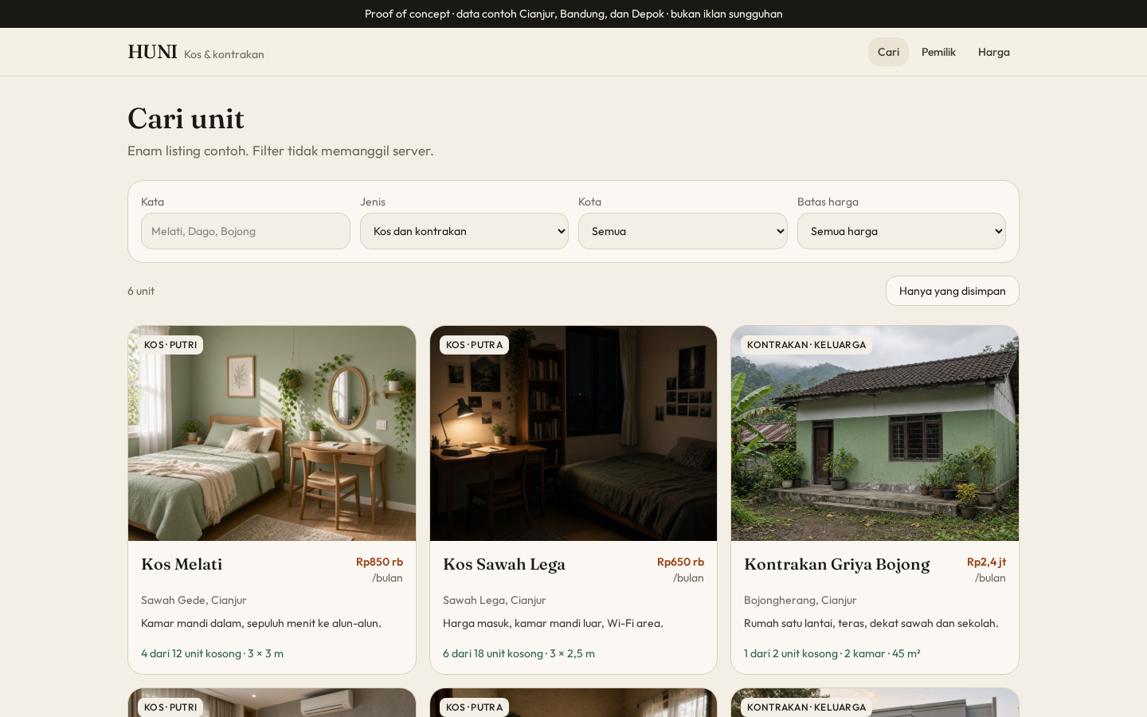
Katalog
Filter yang dipakai
Kata, jenis, kota, dan batas harga.
Status kosong
Berapa unit yang masih ada, ditulis di kartu.
Harga sebulan
Kontrakan pun ditampilkan per bulan agar bisa dibanding.
Tersimpan
Tombol untuk melihat hanya unit yang disimpan.
HUNI · Proposal website kos & kontrakan · Oktober 2026
06 / 16
Notes:
Filter jalan di peramban.

Slide 7
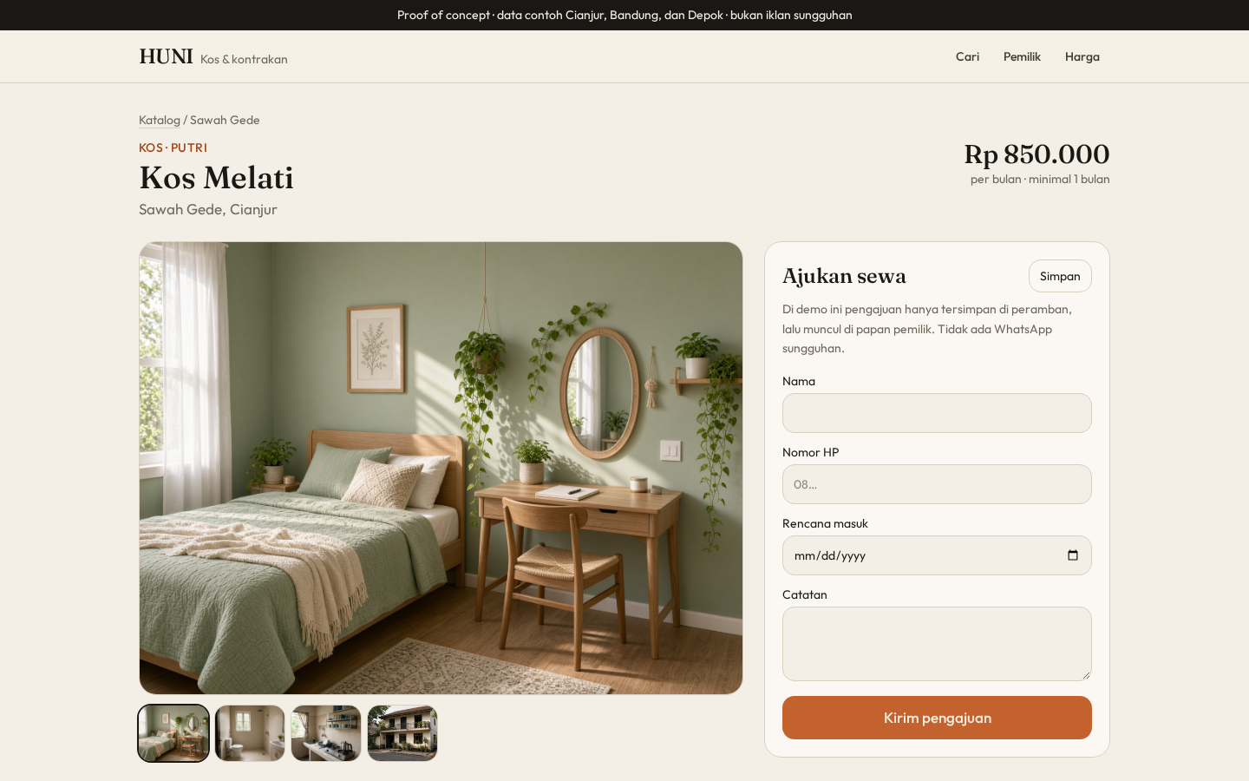
Halaman unit
Galeri
Beberapa foto, bukan satu gambar dipaksakan.
Aturan di depan
Jam tamu dan larangan masak tidak disembunyikan.
Ajukan sewa
Nama, HP, tanggal masuk. Nomor dicek formatnya.
Tersimpan di perangkat
Di demo, data belum dikirim ke server.
HUNI · Proposal website kos & kontrakan · Oktober 2026
07 / 16
Notes:
Form sudah diuji.

Slide 8
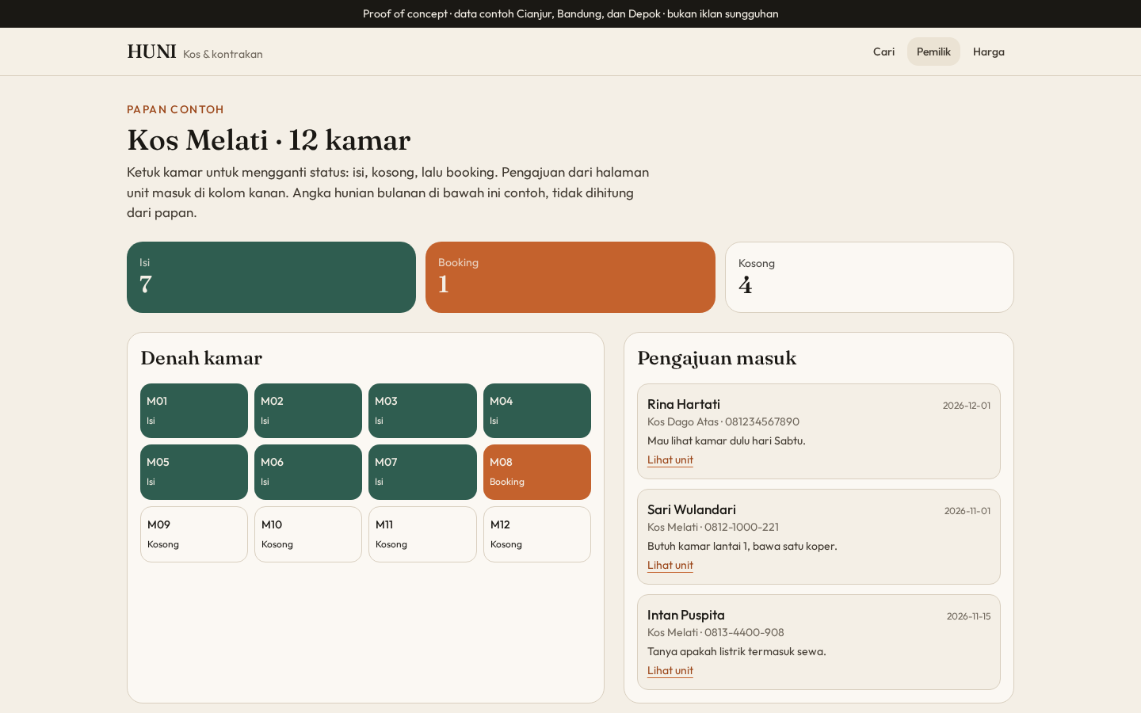
Papan pemilik
12 kamar contoh
Ketuk kartu: isi, kosong, lalu booking.
Pengajuan masuk
Termasuk yang baru dikirim dari halaman unit.
Grafik hunian
Mei–Oktober. Angka contoh, bukan hitungan live.
Kos Melati
Satu properti dulu. Multi-properti ada di paket penuh.
HUNI · Proposal website kos & kontrakan · Oktober 2026
08 / 16
Notes:
Pengajuan dari form muncul di sini.

Slide 9
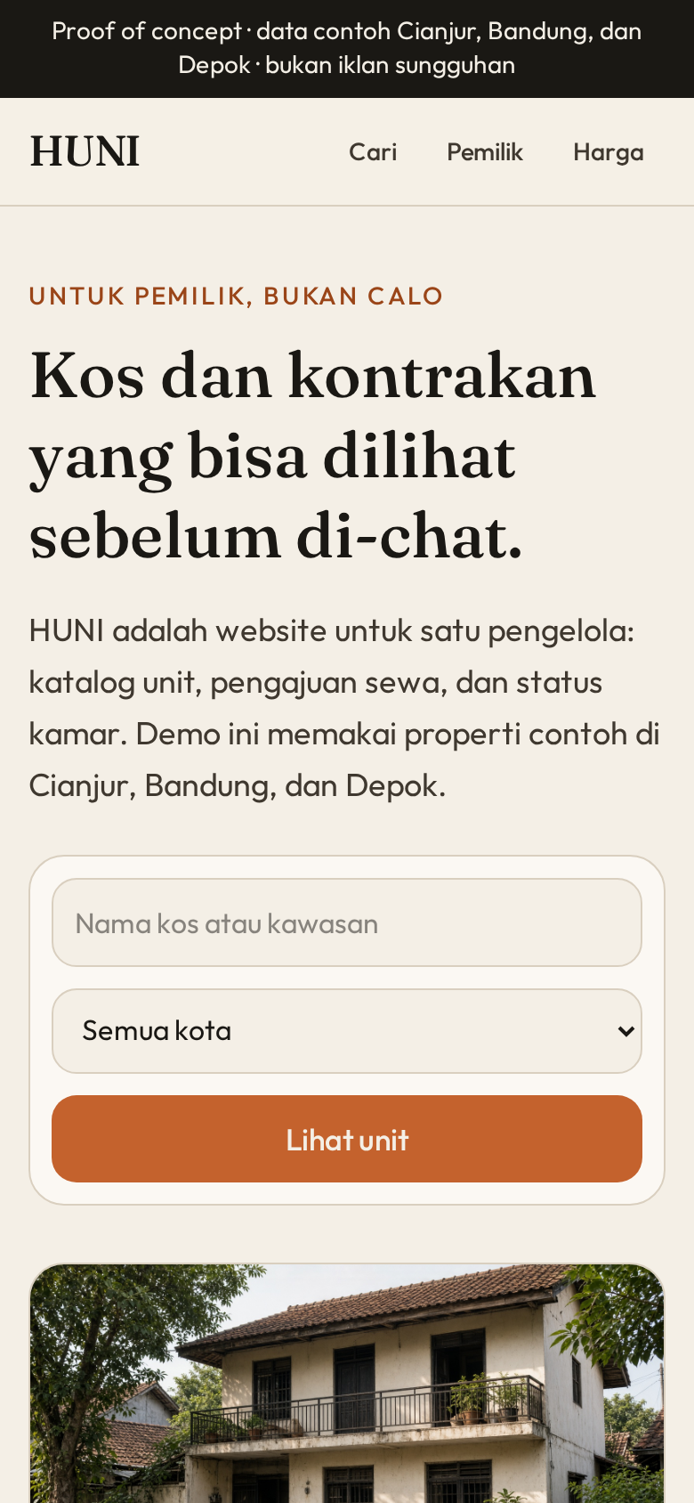
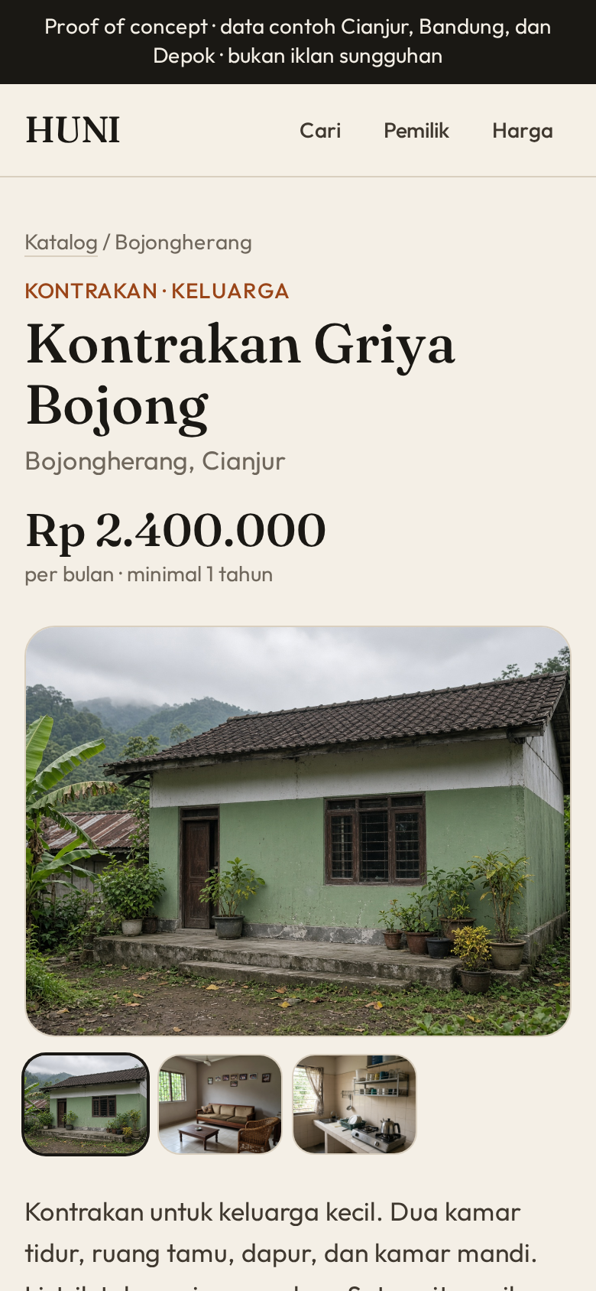
Dipakai dari HP, karena yang cari kos jarang buka laptop.
Beranda
Detail kontrakan
Tombol dan bidang isian cukup besar untuk ibu jari. Tidak ada geser kiri-kanan.
HUNI · Proposal website kos & kontrakan · Oktober 2026
09 / 16

Slide 10
Proof of concept: yang sudah bisa diklik.
Ini bukti arah produk, bukan sistem produksi. Data contoh, tanpa akun.
Sudah jalan
Menyusul di produksi
Enam unit contoh: kos dan kontrakan
Data di server pemilik, bukan di HP pengunjung
Filter kota, jenis, harga, dan kata
Akun pemilik dan pengelola
Galeri, fasilitas, aturan, kawasan sekitar
WhatsApp atau email sungguhan saat ada pengajuan
Simpan unit di peramban
Pembayaran DP dan invoice (paket Penuh)
Form sewa dengan validasi nomor
Papan 12 kamar bisa diubah statusnya
Kontrak yang bisa diunduh
Pengajuan form muncul di papan
Foto dan harga dari properti klien
Grafik hunian contoh
Domain atas nama klien
Halaman harga yang sama dengan deck ini
HUNI · Proposal website kos & kontrakan · Oktober 2026
10 / 16

Slide 11
Tiga paket bangun. Sekali bayar.
Termasuk domain, hosting, dan SSL untuk tahun pertama. Revisi desain dua putaran di semua paket.
Paket
Disarankan
Paket
Dasar
Kelola
Penuh
Rp12,5 juta
Rp24,5 juta
Rp42 juta
3 minggu · 1 properti, ≤15 unit
6 minggu · ≤3 properti, 40 unit
8–10 minggu · sampai 150 unit
Beranda, katalog, halaman unit
Semua isi Dasar
Semua isi Kelola
Form ajukan sewa
Papan kamar dan daftar pengajuan
DP lewat payment gateway
SEO dasar dan isi sampai 8 unit
Grafik hunian
Invoice dan pengingat tempo
Training satu sesi
Pemilik dan pengelola
Laporan uang masuk
Garansi bug 90 hari
Training dua sesi
Ikon layar utama HP
HUNI · Proposal website kos & kontrakan · Oktober 2026
11 / 16

Slide 12
Rincian paket Kelola — Rp24,5 juta
Riset alur dan peta halaman | Rp1.500.000
Desain empat layar, termasuk ponsel | Rp5.500.000
Katalog, pencarian, halaman unit | Rp6.000.000
Form sewa dan simpan unit | Rp2.000.000
Papan kamar dan grafik hunian | Rp5.500.000
Isi data awal, paling banyak 15 unit, SEO dasar | Rp2.000.000
Training dua sesi dan catatan cara pakai | Rp1.000.000
Domain, hosting, dan SSL tahun pertama | Rp1.000.000
Jumlah | Rp24.500.000
Dasar (Rp12,5 jt) memotong papan kamar. Penuh (Rp42 jt) menambah gateway, invoice, laporan, dan pemasangan di HP di atas angka Kelola.
HUNI · Proposal website kos & kontrakan · Oktober 2026
12 / 16

Slide 13
Biaya rawat, per bulan, sudah dipecah.
Mulai bulan keempat. Tiga bulan pertama setelah tayang: perbaikan bug pembangunan tidak ditagih. Jam kerja Senin–Jumat, 09.00–17.00 WIB.
Per bulan
Disarankan berdampingan dengan paket Kelola
Per bulan
Ringan
Kelola
Penuh
Rp450.000
Rp950.000
Rp1.850.000
Hosting, backup mingguan
180 rb
Hosting, backup harian
250 rb
Semua isi Kelola
950 rb
Update keamanan
120 rb
Monitoring dan keamanan
200 rb
Bantuan invoice ringan
400 rb
Satu ubahan kecil
100 rb
Empat ubahan konten
300 rb
Dua naskah iklan
300 rb
Support chat jam kerja
50 rb
Bug kecil
150 rb
Darurat luar jam kerja
200 rb
Catatan hunian
50 rb
HUNI · Proposal website kos & kontrakan · Oktober 2026
13 / 16

Slide 14
Biaya punya, tiga tahun. Juta rupiah.
Tahun pertama = bangun + 9 bulan rawat. Tahun kedua dan ketiga = rawat saja. Domain dan hosting sudah termasuk, tidak muncul sebagai tagihan lain.
 | Dasar + Ringan | Kelola + Kelola | Penuh + Penuh
Bangun | 12,50 | 24,50 | 42,00
Rawat 9 bulan | 4,05 | 8,55 | 16,65
Tahun 1 | 16,55 | 33,05 | 58,65
Tahun 2 | 5,40 | 11,40 | 22,20
Tahun 3 | 5,40 | 11,40 | 22,20
Total 3 tahun | 27,35 | 55,85 | 103,05
Pasangkan Dasar dengan Ringan, Kelola dengan Kelola, Penuh dengan Penuh. Mencampur boleh, angkanya bergeser.
HUNI · Proposal website kos & kontrakan · Oktober 2026
14 / 16

Slide 15
Enam minggu untuk paket Kelola. Dibayar tiga kali.
Minggu 1
Kumpulkan jumlah kamar, harga, dan foto yang ada. Kunci peta halaman.
Cara bayar
Minggu 2
Desain dikunci. Dua putaran revisi. Belum coding besar.
40% mulai
Rp9,8 juta
Minggu 3–4
Katalog, halaman unit, dan form sewa.
30% desain jadi
Rp7,35 juta
Minggu 5
Papan pemilik, isi data, cek di ponsel.
30% saat tayang
Rp7,35 juta
Minggu 6
Uji, training, tayang di domain klien.
Di luar harga
Foto di lokasi Rp1,5–3 juta.
Iklan berbayar.
Potongan gateway per transaksi.
Perubahan besar setelah tayang.
HUNI · Proposal website kos & kontrakan · Oktober 2026
15 / 16

Slide 16
Jangan janji kamar penuh. Hitung yang hilang.
Ilustrasi, bukan proyeksi.
Langkah berikut
Rawat Kelola setahun Rp11,4 juta. Itu kira-kira satu kamar sewa Rp1,2 juta yang terisi sepuluh bulan.
Calo yang mengambil satu bulan sewa, enam kali setahun, sudah Rp7,2 juta. Situs tidak menghapus calo. Ia memberi jalan bagi yang mau sewa langsung, dan membuat harga tidak berubah-ubah di chat.
1 Kirim jumlah kamar dan kota
2 Lampirkan foto yang sudah ada
3 Pilih paket
4 DP 40%, minggu desain dimulai
HUNI
Demo bisa diklik sekarang: cari unit, ajukan sewa, ubah status kamar.
Berkas ini adalah lembar yang ditinggal setelah meeting.
Angka pasar jasa website 2026 dipakai sebagai acuan kisaran, lalu disusun ulang untuk ruang lingkup kos dan kontrakan. Bukan kutipan harga vendor tertentu.
HUNI · Proposal website kos & kontrakan · Oktober 2026
16 / 16

